Slide 1
Выполнила: студентка гр. Д-ПБ-31
Тарасова Екатерина
Пятый период становления специального образования

Slide 2
Пятый период эволюции: от равных прав к равным возможностям; от «институализации» к интеграции.
В начале 70-х гг. европейцам удалось окончательно разрушить законодательный фундамент неравенства лиц с отклонениями в развитии, заложенный в античные времена. Идеи социальной и педагогической интеграции инвалидов в 70-е гг. возникают и реализуются в контексте развития открытого гражданского общества, либерально-демократических реформ, общественного противостояния идеям дискриминации людей по расовому, половому. Возрастному, национальному, политическому, религиозному, этническому и другим признакам. Борьба против дискриминации способствует формированию новой культурной нормы – уважения к различиям между людьми. Пятый период эволюции отношения закономерно соотносится с III этапом развития национальных систем специального образования.

Slide 3
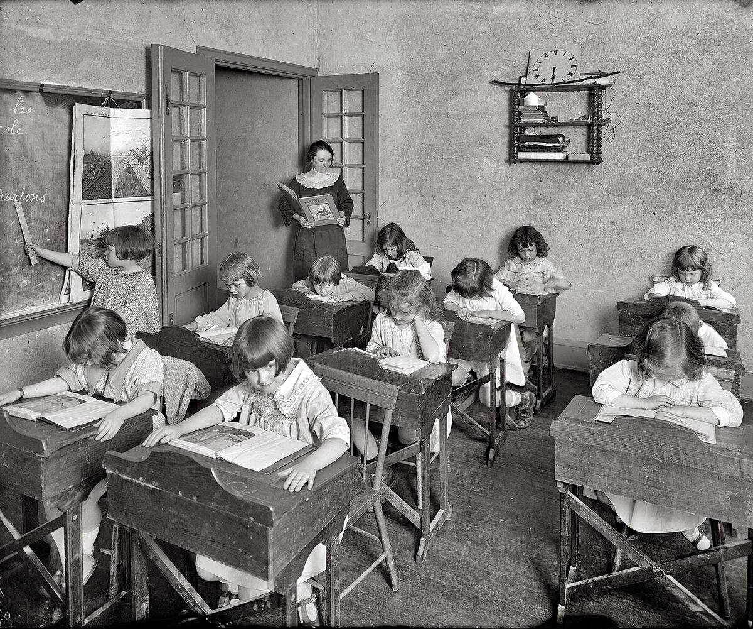

Slide 4
Началом пятого периода считается время принятия деклараций ООН «О правах умственно отсталых», «О правах инвалидов» и последовавших за ними национальных антидискриминационных законов об инвалидах и о специальном образовании: в Швеции – Закон о помощи умственно отсталым, Закон об учебном плане основной школы (1980); в Великобритании – Акты об образовании (1981-1995); в Нидерландах – Временный закон по специальному образованию и среднему специальному образованию (1985).

Slide 5
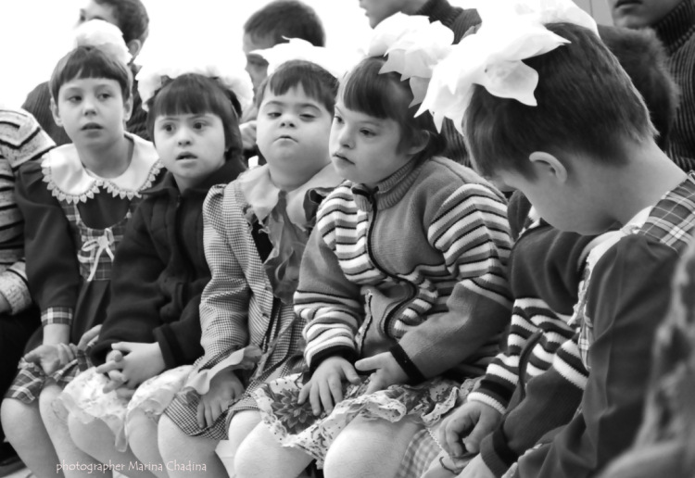

Slide 6
Ведущей тенденцией развития системы образования детей с особыми образовательными потребностями, начиная с 70-х гг., становится «включение в общий поток» или интеграция. Общество, воодушевленное идеями о безбарьерном мире для инвалидов выступает за сокращение числе специальных школ и перевод значительного числа учащихся в общеобразовательную среду, открытие классов для ранее необучаемых глубоко умственно отсталых детей. С одной стороны, распространяются интегративные подходы к обучению, с другой – результаты интеграции подвергаются критическому осмыслению, среди родителей и специалистов появляются противники интеграции.

Slide 7
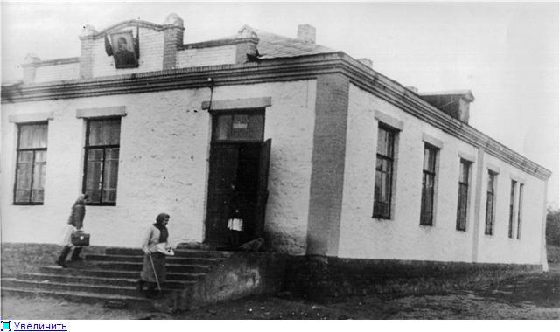

Slide 8
Вместе с тем на Западе продолжает множиться число особых поселений для лиц с глубокими нарушениями в умственном и физическом развитии, например, «кемпхиллские деревни». В то же время в борьбу за свое право на самоопределение вступают те, кто вчера принадлежал к бесправному меньшинству: так Всемирная федерация глухих (ВФГ) требует признания всеми странами статуса глухих как самодостаточного меньшинства с уникальным языком и культурой; провозглашаются идеи о необходимости изучения жестового языка слышащим сообществом для общения с глухими.

Slide 9
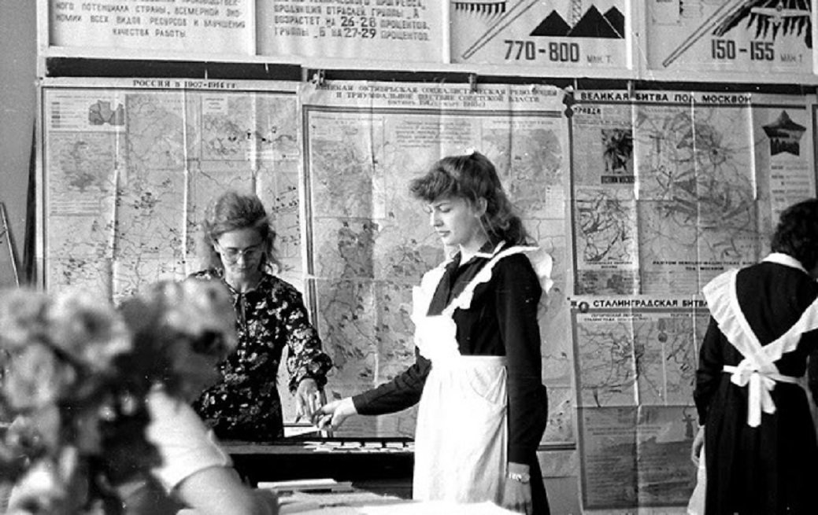

Slide 10
Специалисты предлагают новейшие медицинские технологии восстановления нарушенной слуховой функции (кохлеарной имплантации), позволяющие
неслышащему ребенку слышать, и встречают сопротивление части лиц с нарушением слуха, оценивающих эти разработки как посягательство слышащих на право глухого быть глухим (Всемирный конгресс глухих, 1995). Находясь на пике гуманистических устремлений в деле поддержки детей с особыми образовательными потребностями, заявив глобальные проекты создания равных условий для лиц с разными возможностями, европейцы в это же время получили новые мощные инструменты вмешательства в человеческую природу благодаря научно-техническому прогрессу. Их использование возможно как в гуманных целях, так и в целях регулирования популяции людей с недостатками умственного и физического развития.

Slide 11
От изоляции к интеграции. Смена общественного и государственного сознания «полноценное большинство» – «неполноценное меньшинство» на «единое сообщество, включающее людей с различными проблемами».Начало закрытия специальных школ в Западной Европе (70-е гг.). Резкое увеличение количества специальных классов при общеобразовательных школах (80-90гг.) В этот период интеграция инвалидов в общество – ведущая тенденция стран Западной Европы. - В России эта тенденция совпадает с распадом СССР и кардинальным изменением устройства государства, что продекларировало смену отношения к инвалидам, их гражданским правам. В 90–е годы Россия на пути к интеграции людей с различными проблемами.

Slide 12
Правовые основы специального образования
Ряд документов ООН: Всеобщая декларация прав человека, Конвенция о правах ребёнка, Декларация о правах инвалидов, Декларация о правах умственно отсталых лиц, Стандартные правила обеспечения равных возможностей для инвалидов

Slide 13
Законотворческие решения в Российской Федерации
Конституция РФ (гл. «Права человека») Семейный кодекс РФ Закон «Об образовании» Закон «Об образовании лиц с ограниченными возможностями здоровья» (1996г.) Закон «О социальной защите инвалидов (1996г.)

Slide 14


